Slide 1
Lab3&4 code review
工科109
E94051136
黃郁雲

Slide 2
LAB3

Slide 3
FSM
1/0
S0
0/0
1/0
0010
S0 : 起始點
S1 : 0
S2 : 00
S3 : 001
1/0
S3
S1
0/1
S2
1/0
0/0
0/0

Slide 4
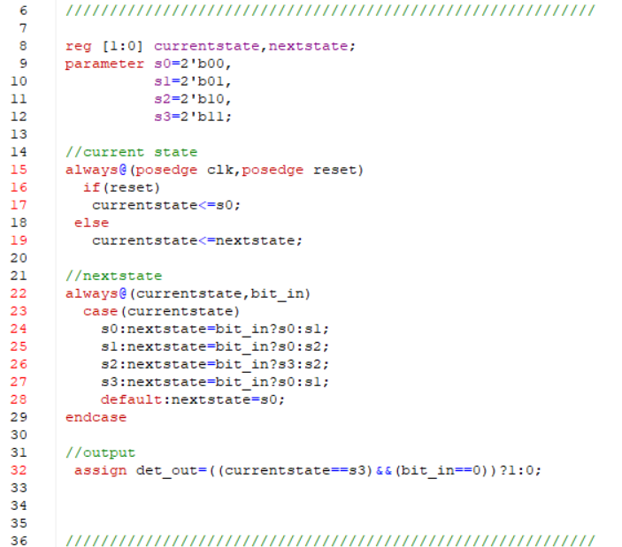
CODE

Slide 5
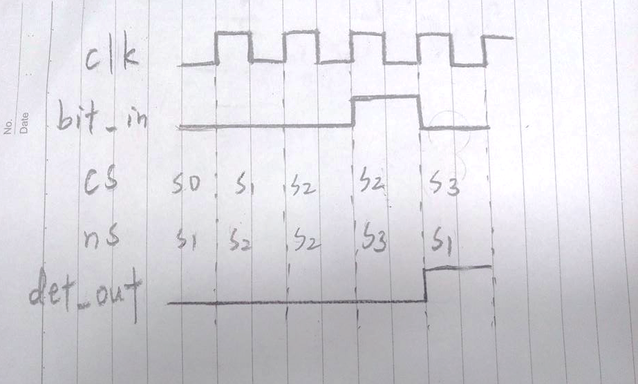

Slide 6
LAB4

Slide 7
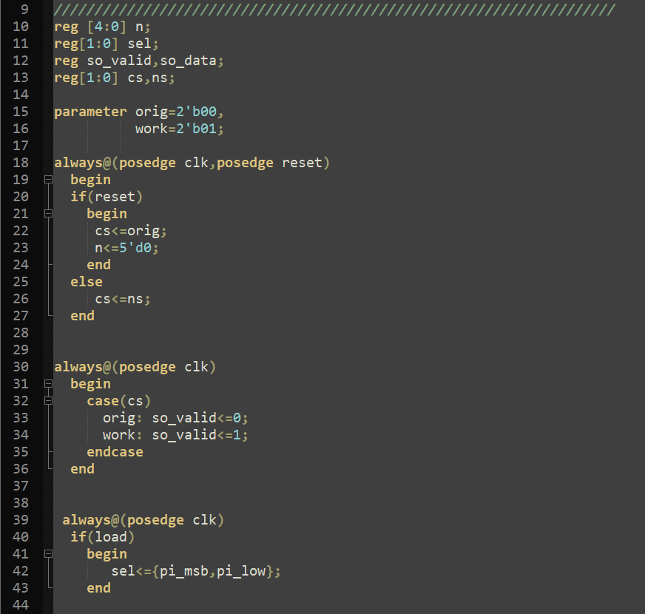

Slide 8
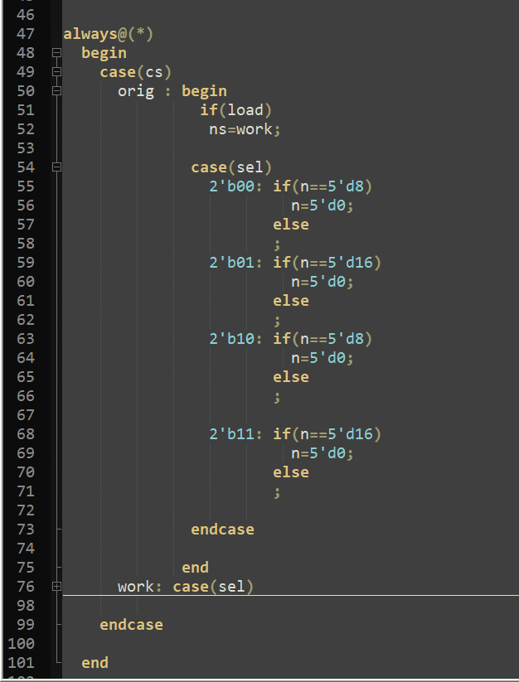
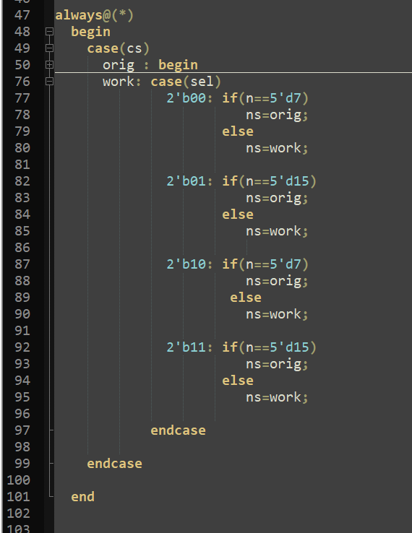

Slide 9
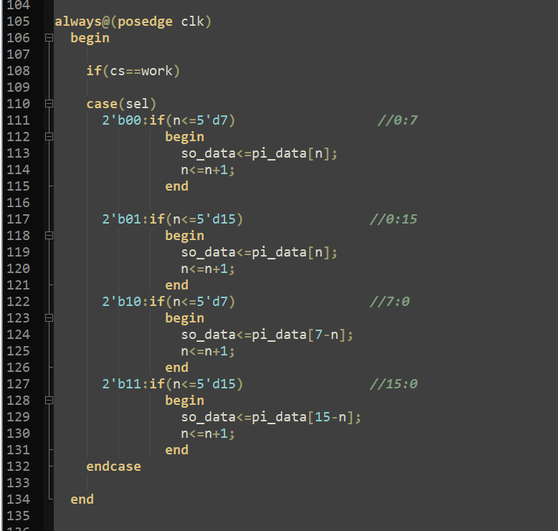

Slide 10
